Slide 1
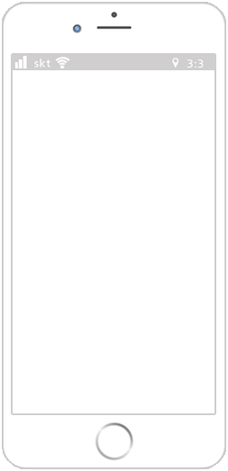

쉽고 재미있게
즐길 수 있는
코딩 교육 앱
코딩 교육을 받지 않은 비전공자,
중등 수준의 교육용 코딩 앱
7면조

Slide 2
설계방향
설계방향
1

Slide 3
설계방향
7면조
코딩 학습의 어려움을 경험을 공유
+
게임 및 데이터베이스 제작 전문가

Slide 4
설계방향
코딩 교육 게임
캡스톤 과제의 방향
7면조
중등 코딩 교육 앱
기업의 요구사항
(주) 드림아이티

Slide 5
설계방향
7면조
과제의 최종 방향
비전공자, 중등 교육용 코딩 게임

Slide 6


Slide 7
게임방식
설계방향
2

Slide 8
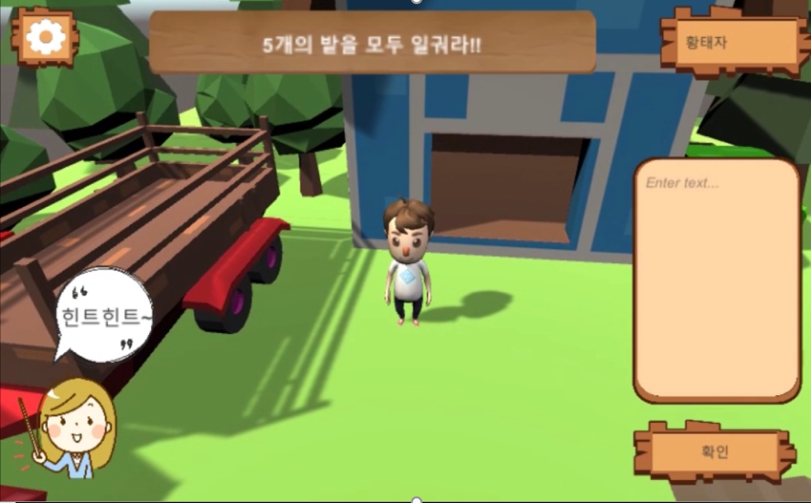
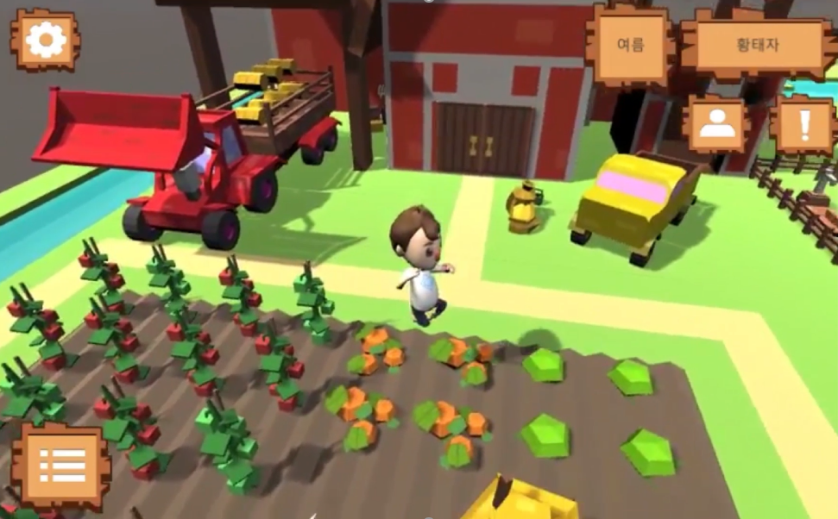
게임방식
1
2
원하는 내용을 학습
-퀘스트-
자유로운 형태의 문제해결
-메인-

Slide 9
기대효과
설계방향
3

Slide 10
기대효과
코딩과 일상의 연결
프로그램에 대한 흥미유발
블록코딩에서의 전환

Slide 11
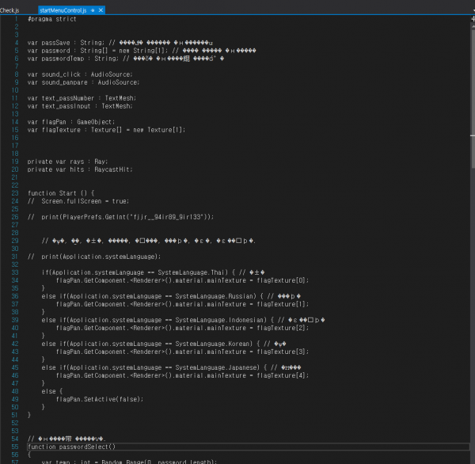
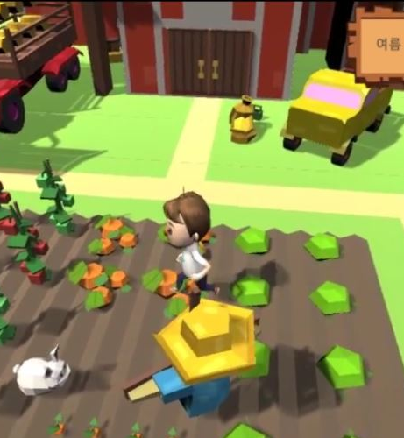
기대효과
코딩과 일상의 연결

Slide 12
기대효과
프로그램에 대한 흥미유발
게임
사용자
프로그래밍

Slide 13
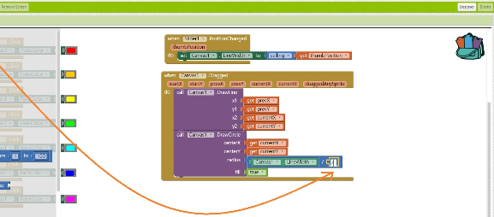
기대효과
블록코딩에서의 전환

Slide 14
기대효과
블록코딩에서의 전환

Slide 15
DB쓰는 이유와 설계이유
설계방향
4

Slide 16
DB쓰는 이유와 설계이유
DB(DataBase)란?
서로 관련성을 가지며 중복이 없는 데이터의 집합 데이터의 분석 및 처리에 효율적인 집합

Slide 17
DB쓰는 이유와 설계이유
유저
유저 고유번호(INT), 권한 등급(INT),, 나이(INT) , 구글 계정 연동 여부(TINYINT)
유저 진행 퀘스트 목록 (view)
유저 고유번호(INT), 퀘스트 번호(INT)
스킬
스킬 이름(VARCHAR(20)), 스킬 설명(VARCHAR(200))
캐릭터 정보
유저 고유번호(INT) 이름(VARCHAR(20)), 체력(INT), 데미지(INT), 등급(INT)
상점 (view)
상점이름(VARCHAR(20)), 아이템 이름(VARCHAR(20)), 판매가격(INT)*1.5 - 구매가격
퀘스트
퀘스트 번호(INT), 퀘스트 이름(VARCHAR(50)), 퀘스트 유형(VARCHAR(20)), 퀘스트 정답(VARCHAR(500)), 퀘스트 힌트1(VARCHAR(40)) 퀘스트 힌트2(VARCHAR(40)) 퀘스트 힌트3(VARCHAR(40)) 퀘스트 보상(VARCHAR(20)) -아이템 이름 권한등급(INT) 퀘스트완료조건(VARCHAR(40))
공격 스킬
스킬 이름(VARCHAR(20)), 스킬공격력(TINYINT), 쿨타임(TINYINT)
개인 코드 저장
유저 고유번호(INT), 세이브 코드(VARCHAR(10))
장착 아이템
아이템 이름(VARCHAR(20)), 아이템 데미지 최소(INT), 아이템 데미지 최대(INT)
몬스터 정보
몬스터 이름(VARCHAR(20)), 몬스터 체력(INT), 몬스터 데미지(INT), 몬스터 등급(INT), 획득 가능 아이템(VARCHAR(40))
캐릭터 돈 테이블
유저 고유번호(INT), 돈(INT)
유저 스킬
유저고유번호(INT), 스킬 이름(VARCHAR(20))
시간 정보
업적이름(VARCHAR), 게임 시간(TIME), 게임 계절(VARCHAR(10))
소비 아이템
아이템 이름(VARCHAR(20)), 계절(VARCHAR(10)
업적
업적이름(VARCHAR(20)), 업적완료조건(VARCHAR(40)) 업적 보상(VARCHAR(20)) -스킬 이름
캐릭터 인벤토리
유저 고유번호(INT), 소지아이템이름(VARCHAR(30)), 소지아이템 개수(INT)
퀘스트 완료 목록
퀘스트번호(AUTO_INCREMENT), 유저 고유번호(INT), 달성여부(BOOL)
PK
아이템
아이템 이름(VARCHAR(20)), 아이템 획득가능장소(VARCHAR(10)), 아이템 효과(VARCHAR(20), 아이템 용도(VARCHAR(20), 아이템 설명(VARCHAR(40)) , 판매가격(INT), 상점이름(VARCHAR(20))
제출한 문제 (퀘스트,미니게임)
문제 번호(INT) 유저 고유번호(INT), 퀘스트 번호(INT), 문제를 푼 시간(TIME), 정답 유무(TINYINT)
업적 완료 목록
업적이름(VARCHAR(20)), 유저 고유번호(INT), 달성여부(BOOL)
제출한 문제(자유)
문제번호(INT) 유저 고유번호(INT), 오류 정보(VARCHAR(300)) 정답 유무(TINYINT)
FK

Slide 18
DB쓰는 이유와 설계이유
제출한 문제(자유)
문제번호(INT) 유저 고유번호(INT), 오류 정보(VARCHAR(300)) 정답 유무(TINYINT)
제출한 문제 (퀘스트,미니게임)
문제 번호(INT) 유저 고유번호(INT), 퀘스트 번호(INT), 문제를 푼 시간(TIME), 정답 유무(TINYINT)
유저가 제출한 문제가 무한이 저장되며 기록
유저의 변화와 각 분야의 난이도, 실전 오류 등을 산출가능
이용자가 게임을 이용할 때 기본적인 주요 정보 저장

Slide 19
DB쓰는 이유와 설계이유
활용
BIGDATA등을 활용해 분석할 수 있는 여지를 제공
이용자가 코딩을 하는 방식과 어떤 함수에서 어려움을 겪는지 등을 파악
기업입장에서 얻을 수 있는 프로그래밍 교육과 관련된 정보 저장

Slide 20
DB쓰는 이유와 설계이유
게임 진행상에서 필요한/생산되는
거의 모든 정보를 DataBase를 통해 관리
코딩을 교육하는데 필요한 정보 획득/분석

Slide 21
DB쓰는 이유와 설계이유
추후에 코딩교육을 진행하는데 필요한 정보
획득/활용

Slide 22

이정명
김주희
설동훈
박세미

Slide 23
DataBase
유저
유저 고유번호(INT), 권한 등급(INT),, 나이(INT) , 구글 계정 연동 여부(TINYINT)
유저 진행 퀘스트 목록 (view)
유저 고유번호(INT), 퀘스트 번호(INT)
스킬
스킬 이름(VARCHAR(20)), 스킬 설명(VARCHAR(200))
캐릭터 정보
유저 고유번호(INT) 이름(VARCHAR(20)), 체력(INT), 데미지(INT), 등급(INT)
상점 (view)
상점이름(VARCHAR(20)), 아이템 이름(VARCHAR(20)), 판매가격(INT)*1.5 - 구매가격
퀘스트
퀘스트 번호(INT), 퀘스트 이름(VARCHAR(50)), 퀘스트 유형(VARCHAR(20)), 퀘스트 정답(VARCHAR(500)), 퀘스트 힌트1(VARCHAR(40)) 퀘스트 힌트2(VARCHAR(40)) 퀘스트 힌트3(VARCHAR(40)) 퀘스트 보상(VARCHAR(20)) -아이템 이름 권한등급(INT) 퀘스트완료조건(VARCHAR(40))
공격 스킬
스킬 이름(VARCHAR(20)), 스킬공격력(TINYINT), 쿨타임(TINYINT)
개인 코드 저장
유저 고유번호(INT), 세이브 코드(VARCHAR(10))
장착 아이템
아이템 이름(VARCHAR(20)), 아이템 데미지 최소(INT), 아이템 데미지 최대(INT)
몬스터 정보
몬스터 이름(VARCHAR(20)), 몬스터 체력(INT), 몬스터 데미지(INT), 몬스터 등급(INT), 획득 가능 아이템(VARCHAR(40))
캐릭터 돈 테이블
유저 고유번호(INT), 돈(INT)
유저 스킬
유저고유번호(INT), 스킬 이름(VARCHAR(20))
시간 정보
업적이름(VARCHAR), 게임 시간(TIME), 게임 계절(VARCHAR(10))
소비 아이템
아이템 이름(VARCHAR(20)), 계절(VARCHAR(10)
업적
업적이름(VARCHAR(20)), 업적완료조건(VARCHAR(40)) 업적 보상(VARCHAR(20)) -스킬 이름
캐릭터 인벤토리
유저 고유번호(INT), 소지아이템이름(VARCHAR(30)), 소지아이템 개수(INT)
퀘스트 완료 목록
퀘스트번호(AUTO_INCREMENT), 유저 고유번호(INT), 달성여부(BOOL)
PK
아이템
아이템 이름(VARCHAR(20)), 아이템 획득가능장소(VARCHAR(10)), 아이템 효과(VARCHAR(20), 아이템 용도(VARCHAR(20), 아이템 설명(VARCHAR(40)) , 판매가격(INT), 상점이름(VARCHAR(20))
업적 완료 목록
업적이름(VARCHAR(20)), 유저 고유번호(INT), 달성여부(BOOL)
제출한 문제(자유)
문제번호(INT) 유저 고유번호(INT), 오류 정보(VARCHAR(300)) 정답 유무(TINYINT)
제출한 문제 (퀘스트,미니게임)
문제 번호(INT) 유저 고유번호(INT), 퀘스트 번호(INT), 문제를 푼 시간(TIME), 정답 유무(TINYINT)
FK

Slide 24
진행계획
수행일정 및 계획 | 9월 |  |  | 10월 |  |  |  |  | 11월 |  |  |  |  | 12월
컴파일러
게임기획
DB수정
게임 기능 구현
테스트 및 오류 수정
최종결과산출

Slide 25
게임방식
1
2
원하는 내용을 학습
-퀘스트-
자유로운 형태의 문제해결
-메인-

Slide 26
구현할 요소
미니게임
-이해가 어려운 내용을 바탕-
금전 거래
-이용자의 자율성을 높임-

Slide 27
설계방향
코딩 교육 게임
캡스톤 과제의 방향
7면조
중등 코딩 교육 앱
기업의 요구사항
(주) 드림아이티

Slide 28
이정명
김주희
설동훈
박세미

